Slide 1

[내부자료]
Decorator
2024.04.18
다이렉티드코리아
김수현

Slide 2
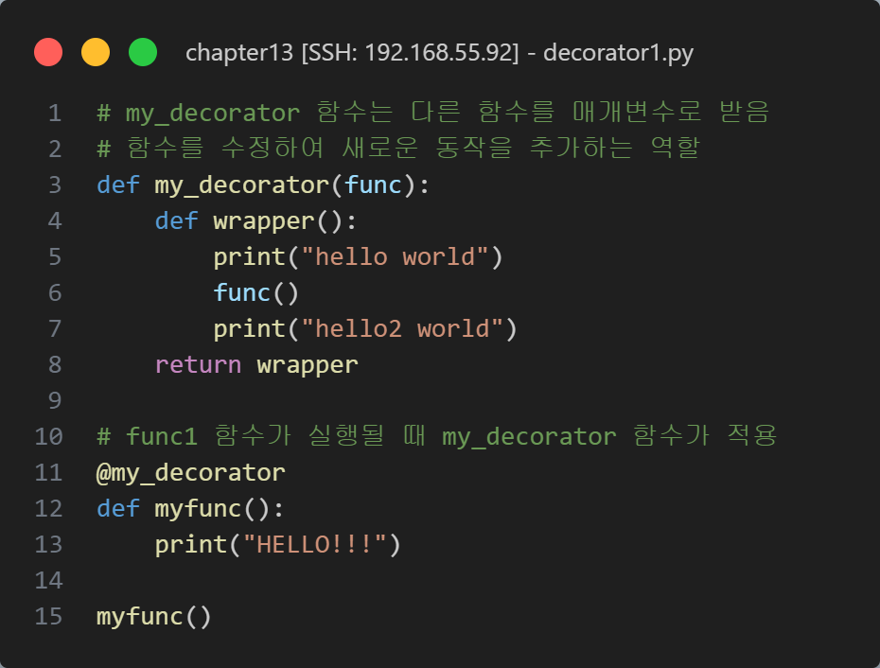
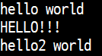
데코레이터( Decorator )
데코레이터( Decorator )
데코레이터는 다른 함수를 인자로 받아 그 함수를 수정하고, 수정된 함수를 반환하는 함수
wrapper 함수를 사용하여 데코레이터 안에서 (원래 함수)를 실행하기 전후에 추가적인 동작 중첩 함수

Slide 3
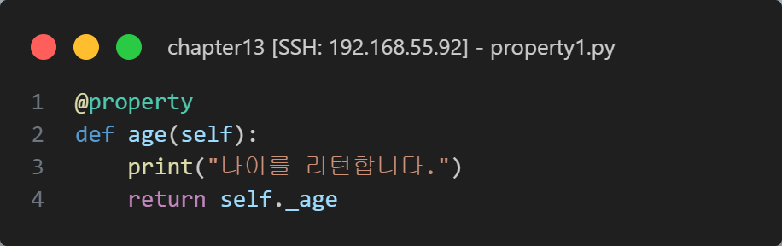
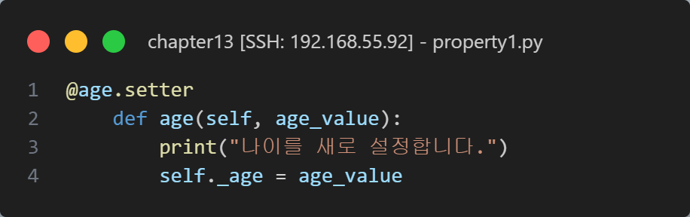
class
@property
@property는 클래스의 메서드를 속성처럼 사용
메소드 함수에 간단한 속성 구문을 넣을 때 사용
주로 클래스의 속성에 대한 게터(Getter) 및 세터(Setter)를 정의할 때 사용
getter : @property가 붙은 메서드는 값을 얻을 때 호출
setter : 값을 설정할 때 호출되는 메서드

Slide 4
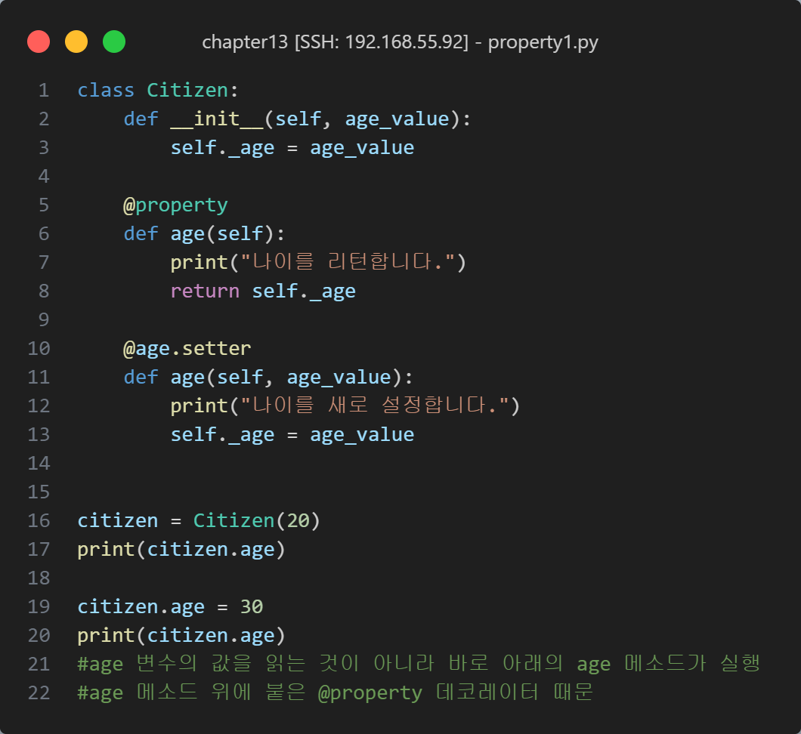
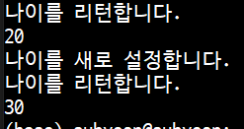
예제

Slide 5
class
@classmethod:
클래스 메서드를 정의할 때 사용
클래스 자체에 대한 작업을 수행하는 메서드를 정의할 때 사용
클래스 메서드는 클래스 자체를 첫 번째 인수로 받으며, 보통 cls라는 이름으로 참조
클래스 메서드는 self 대신 cls를 첫 번째 매개변수로 사용
@staticmethod
정적 메서드를 정의할 때 사용
정적 메서드는 클래스나 인스턴스와 상관없이 호출
정적 메서드는 클래스에 속해 있지만 해당 클래스의 인스턴스와는 독립적으로 호출 가능
정적 메서드는 self나 cls와 같은 특별한 첫 번째 매개변수를 받지 않음

Slide 6
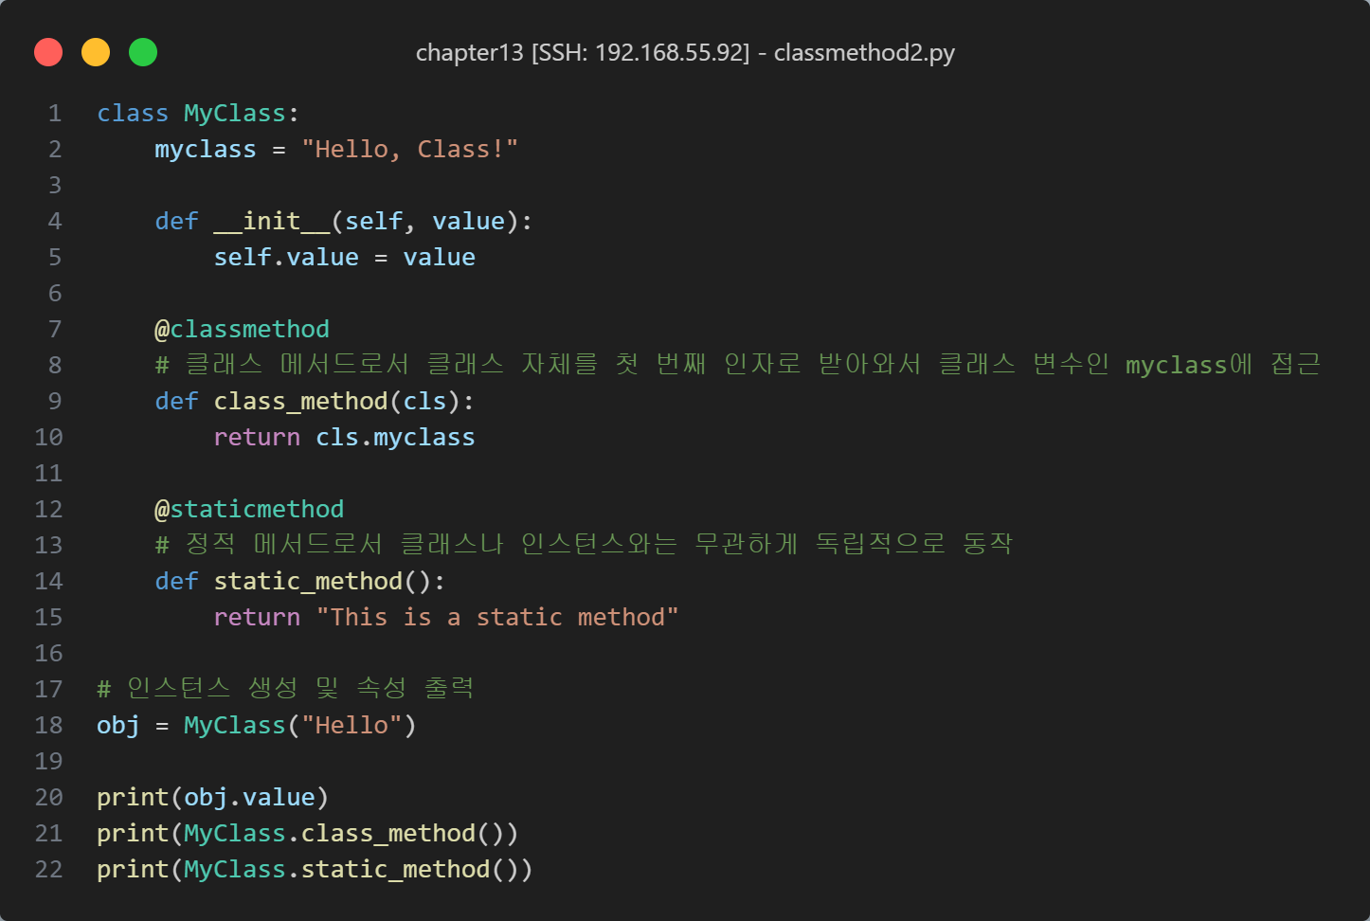
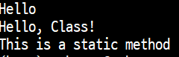
예제

Slide 7
STL
contextlib
python의 표준 라이브러리
반복적이고 일반적인 컨텍스트 관리자를 간단하게 작성할 수 있으며, 코드의 재사용성과 유지보수성을 향상
컨텍스트 관리자 ( context manager ) 를 작성하기 위한 클래스와 함수 제공
컨텍스트 관리자
파일 작업, 데이터베이스 연결, 네트워크 세션 관리 등에서 리소스를 안전하게 할당하고 해제
with 문과 함께 사용
@contextlib.contextmanager
함수를 컨텍스트 관리자로 변환
함수는 제너레이터(generator)여야 하며, yield를 사용하여 컨텍스트를 설정하고 정리
제너레이터 함수는 일반 함수와 유사하지만, return 대신 yield를 사용하여 값을 반환하고 일시 중단
yield 문 전에 있는 코드는 컨텍스트의 시작 부분에서 실행
yield 문 이후에 있는 코드는 컨텍스트의 끝 부분에서 실행

Slide 8
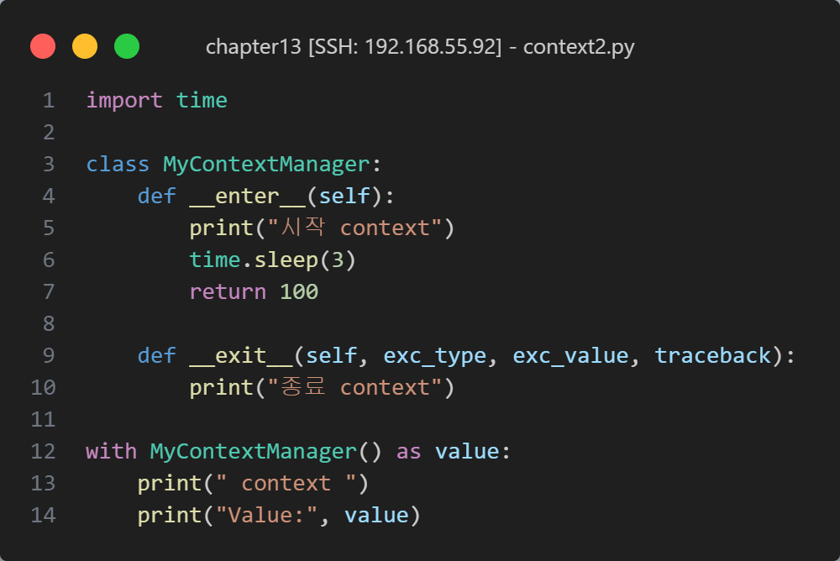
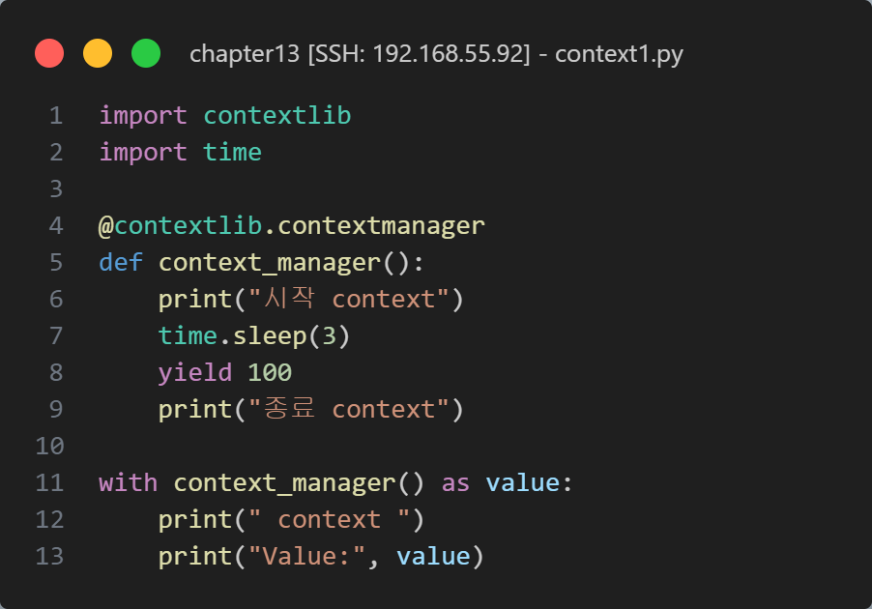
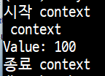
예제

Slide 9
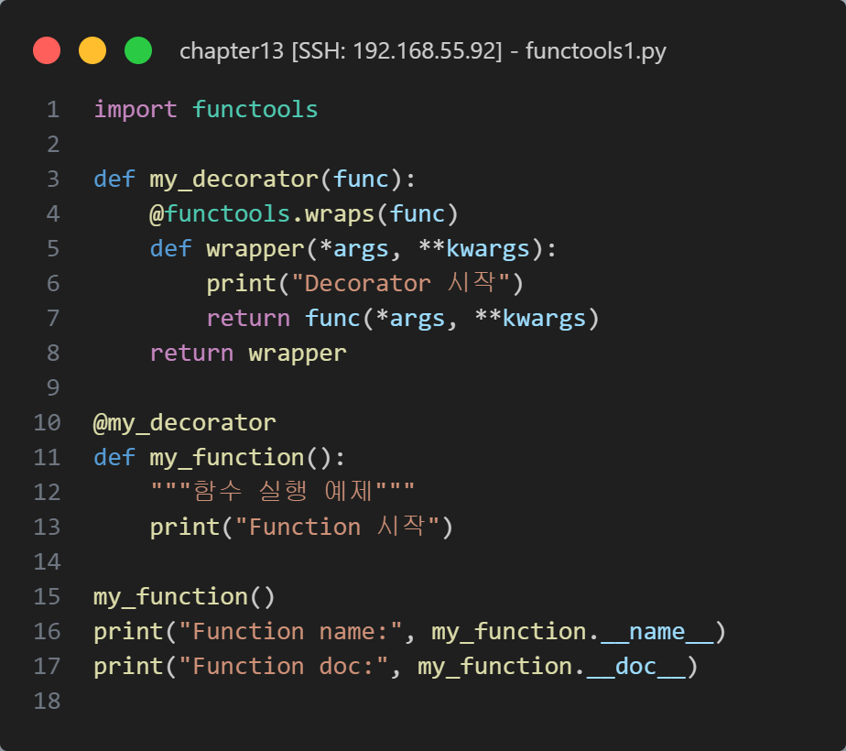
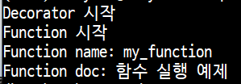
STL
functool
파이썬의 표준 라이브러리 중 하나
함수형 프로그래밍을 지원하는 유틸리티 함수를 제공
고차 함수와 관련된 도구를 제공하는 모듈
고차함수 : 다른 함수를 인수로 받거나 반환하는 함수
functools.wraps
데코레이터를 사용하여 함수의 동작을 변경할 때 원본 함수의 정보를 유지

Slide 10
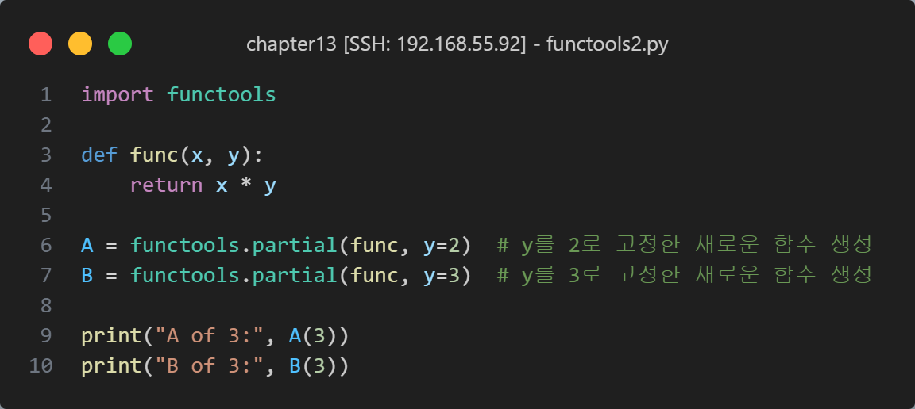
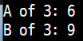
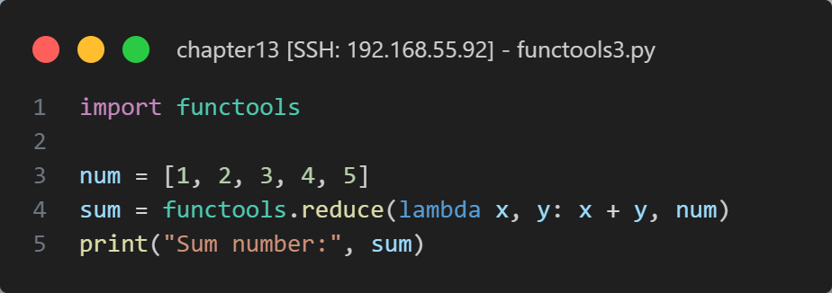
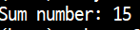
functool
functools.partial
함수의 일부 인수를 고정하여 새로운 함수를 생성하는 데 사용
functools.reduce
시퀀스(리스트, 튜플)의 요소에 함수를 반복적으로 적용하여 결과 반환
리스트의 모든 값을 곱하거나 합산할 때 사용할 수 있음

Slide 11
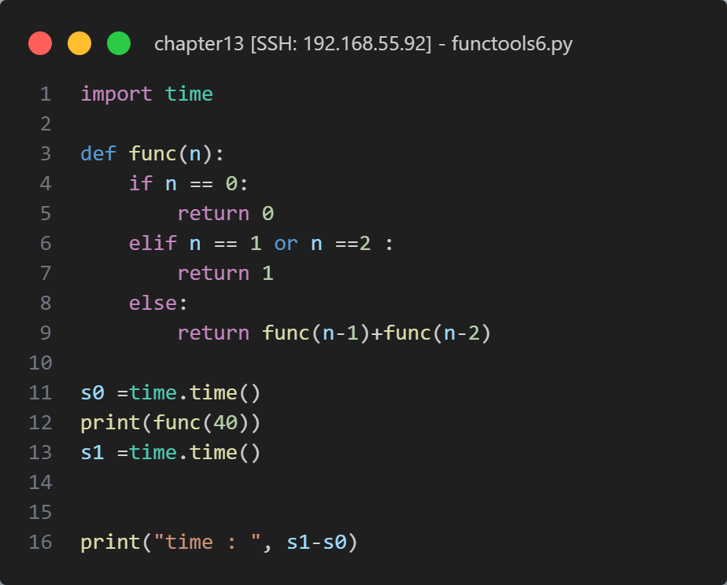
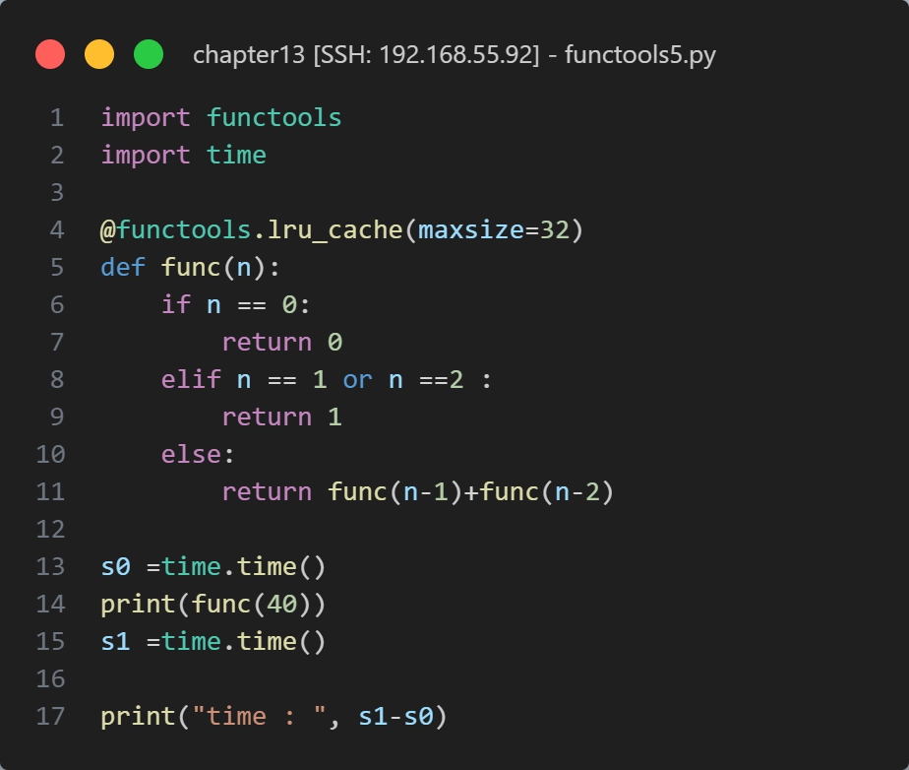
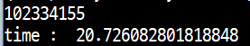
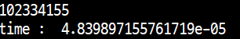
functool
functools.lru_cache
Least Recently Used(LRU) 캐시를 구현하는 데 사용
호출 결과가 이미 캐시되어 있으면 함수를 실행하지 않고 캐시 결과를 반환
캐시: 이전에 계산된 값을 저장해 두는 것을 의미

Slide 12
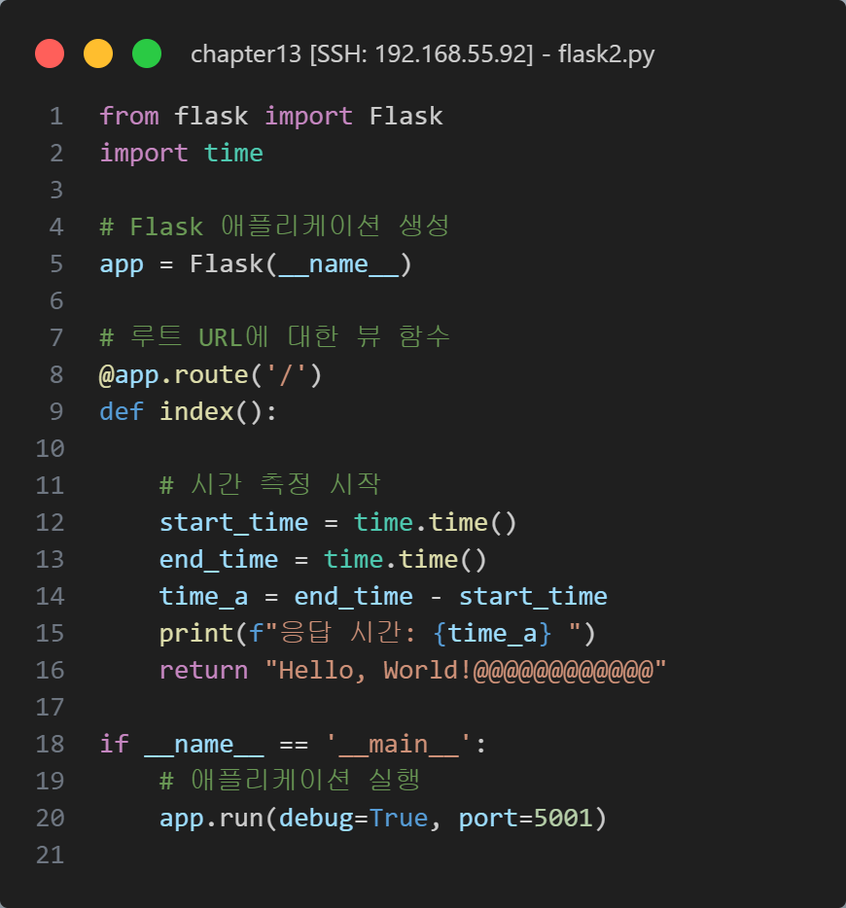
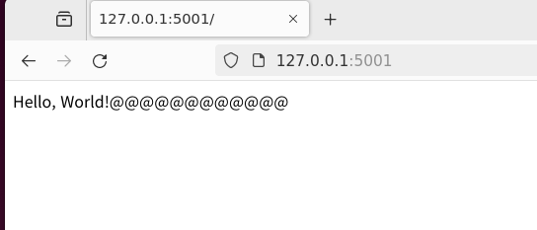
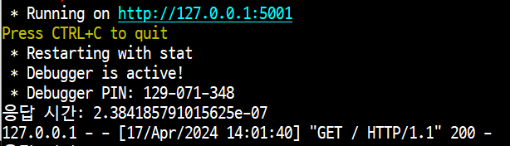
Flask
Flask
파이썬으로 웹 애플리케이션을 빠르고 간편하게 개발할 수 있도록 도와주는 경량의 웹 프레임워크
간단한 웹 사이트, 혹은 간단한 API 서버를 만드는 데에 특화 되어있는 Python Web Framework
웹 개발에 필요한 핵심 기능을 제공

